Slide 1


Veuillez mettre vos téléphones sur silencieux s’il vous plaît
Après l'entrée du jury, les aller-retours ne sont plus autorisés

Slide 2


PROJET DE FIN DE FORMATION POUR L’OBTENTION DU DIPLOME D’INGENIEUR DES TRAVAUX INFORMATIQUES OPTION : GENIE LOGICIEL ET SYSTEME D’INFORMATIONS
CONCEPTION ET DEVELOPPEMENT D’UN OUTIL NUMERIQUE D’ANALYSE PREDICTIVE MULTIMODALE DESTINE AUX DECISIONS COMMERCIALES ET MARKETING
Présenté par :
KOMISSA ZOTSU Essi Chaïner
Notes:
Monsieur le Président du jury, honorables membres du jury, chers parents, invités et amis , bonjour. Nous sommes très heureux de vous savoir présents à notre soutenance marquant la fin de notre parcours à l’IAI-TOGO.
Je suis Chaïner KOMISSA ZOTSU, étudiante en 3éme année option génie logiciel et système d’informations.
Notre travail est le fruit …

Slide 3
LISTE DES PARTICIPANTS AU PROJET
MAITRE DE STAGE:
M. KABATE Paul
SUPERVISEUR :
M. DAVON Essè
CHARGE DE L’ETUDE ET DE LA REALISATION:
Mlle KOMISSA ZOTSU Essi Chaïner
1
Notes:
Notre travail est le fruit de dure labeur de 3 principales personnes notamment
Notre présentation va suivre le plan suivant …

Slide 4
PLAN
Conclusion
Introduction
Objectifs et Résultats
Présentation du thème
Démonstration
Etude et critique de l’existant
Problématique
Analyse et mise en oeuvre
Proposition et choix de solutions
3
1
7
4
2
6
5
2
Notes:
Notre présentation va suivre le plan suivant :
Après
Ensuite,
Puis
Ensuite
Sans plus tarder nous allons entrer dans le vif du sujet…

Slide 5
INTRODUCTION
3
Notes:
Nul ne saurait nier que l’informatique occupe aujourd’hui une place très importante dans tous les secteurs d’activités tels que …
Et face à cette évolution nous nous devons de vivre avec notre temps. En nous penchant sur le domaine…

Slide 6

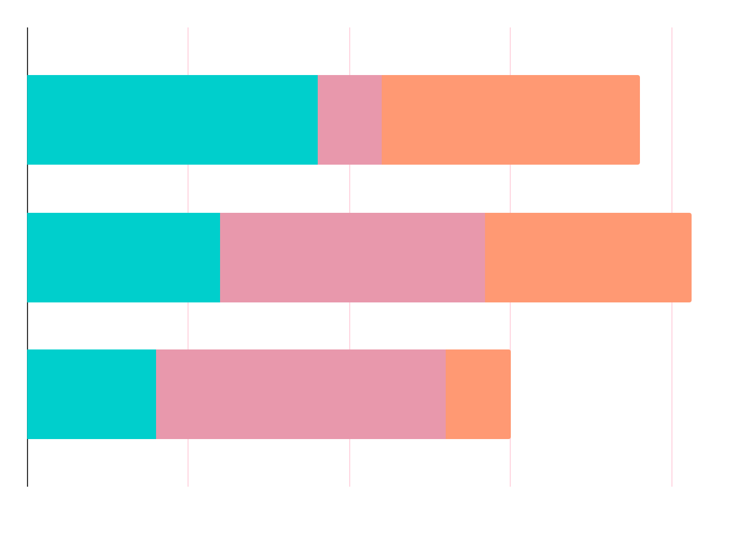
PRESENTATION DU THEME
TARZAN BI
4
Notes:
En nous penchant plus sur le domaine du commerce, nous remarquons diverses nouveautés introduites grâce à l’informatique, entre autres : le e-commerce, les publicités, le marketing, etc
Prenons par exemple une personne physique ou morale qui veut démarrer une activité de commerce! Bien entendu les questions qu’elle se posera c’est QUOI vendre? A QUI? OU? Et QUAND? Eh bien imaginez une application qui soit capable de vous dire qu’actuellement…..
Tarzan Express qui est une société de e-commerce rencontre quelques problèmes parmi lesquels celui de l’engagement des clients. Qu’entendons-nous par engagement? L’engagement des clients désigne le taux d’achat des clients suite à une publicité. Il arrive que l’engagement soit parfois nul ce qui occasionne des pertes pour la société.
La société Tarzan Express a donc voulu remédier à ce problème en nous soumettant un projet de conception et de réalisation d’un outil d’analyse capable d’aider les agents de marketing à choisir les produits vers lesquels orienter les publicités afin de toucher un nombre important de clients, favoriser leur engagement et finalement augmenter le chiffre d’affaires de la société.
Il s’agit d’une plateforme qui intervient dans l’un des domaines d’activités les plus courants : le commerce
Notre solution intègre plusieurs modules qui fournissent des informations sur les populations, les habitudes d’achats et de vente, les tendances, les fêtes et donc est en mesure de fournir des informations utiles à toute personne qui a pour but de lancer une activité de commerce.
Ce projet se compose de plusieurs étapes, et notre présentation porte principalement sur la 1ère étape que nous avons réalisée.
Lorsque l’utilisateur veut réaliser des statistiques, il entre un nom de produit afin de déterminer quel mois ou quel ville est favorable à la vente de ce produit là? La plateforme envoie les données au Webservice qui se charge de réaliser des traitements et de renvoyer les réponses à la plateforme. Grâce à une librairie
Toute société de e-commerce a besoin de connaître les tendances de sa propre clientèle afin d’améliorer l’engagement des consommateurs et accroître son chiffre d’affaire.
Cette situation nous a donc conduits à nous poser deux principales questions:

Slide 7


PROBLEMATIQUE
Comment prévoir le pouvoir d’achat des clients selon leur emplacement?
Comment déterminer le produit à promouvoir selon les habitudes de l’utilisateur?
5
Notes:
Cette situation nous a donc conduits à nous poser deux principales questions:
Comment prévoir le pouvoir d’achat des clients selon leur emplacement?
Comment déterminer le produit à promouvoir selon les habitudes de l’utilisateur?
Pour repondre a ces questions nous nous sommes fixes pour objectif principal de …

Slide 8
OBJECTIFS(1/2)
L'objectif principal de ce système est de permettre à l'équipe de marketing de savoir quels produits promouvoir et à quel moment afin d'augmenter le chiffre d'affaires de la société.
6
Notes:
Pour répondre a ces questions nous nous sommes fixes pour objectif principal de …
Et plus specifiquement nous prevoyons des états comme :

Slide 9
OBJECTIFS(2/2)
Les habitudes des clients ainsi que les produits à leur proposer en fonction de ces habitudes ;
Les produits à promouvoir selon les tendances actuelles et selon la localisation;
Les produits qui sont les plus recherchés par jour, mois ;
Les produits à liquider ou à promouvoir afin d’éviter des pertes.
7
Notes:
Et plus specifiquement nous prevoyons des états comme …….
Les principaux résultats attendus de notre projet sont : ….

Slide 10
RESULTATS
Les produits à promouvoir selon les tendances actuelles et la localisation sont déterminés ;
Les produits susceptibles d’attirer la clientèle dans les prochains mois ou jours sont déterminés ;
Les produits à promouvoir et ceux à liquider sont déterminés ;
Les habitudes des clients sont déterminées.
8
Notes:
Les principaux résultats attendus de notre projet sont : ….
C’est l’idéal à atteindre pour ce projet,
Quels sont cependant les résultats exploitables? Nous allons y venir dans l’Etude de l’existant…

Slide 11





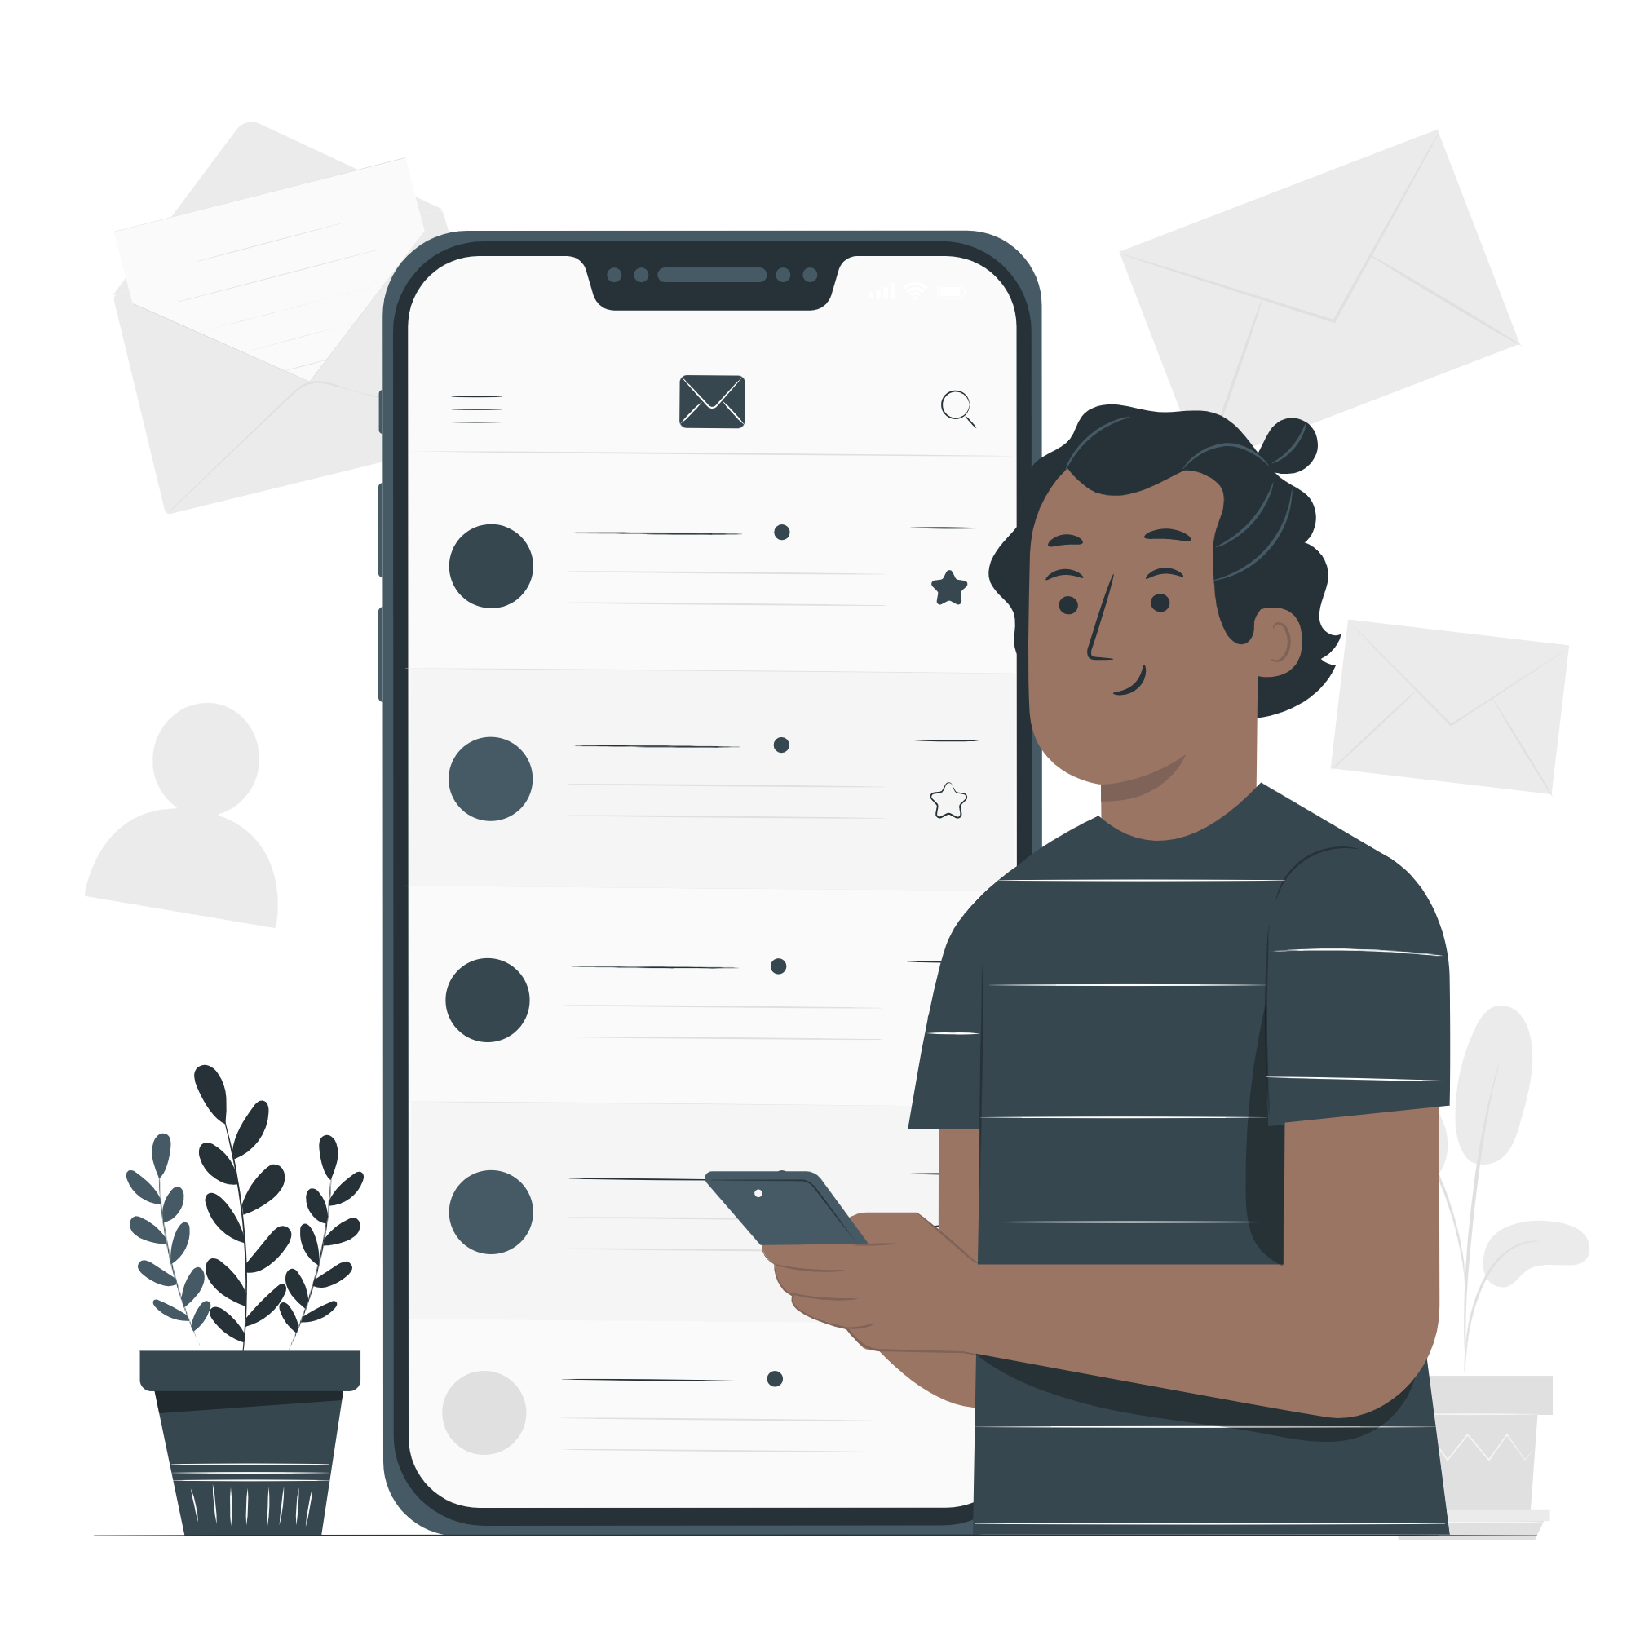

ETUDE DE L’EXISTANT
9
Notes:
Nous allons expliquer ici comment se déroule les activités de l’équipe Marketing de la société depuis la prise de la décision jusqu’à ‘engagement des clients,
Ces activités se résument en 6 étapes :
Ce processus n’est pas optimal car il engendre un problème très pertinent qui est:…

Slide 12

CRITIQUE DE L’EXISTANT
10
Notes:
Ce processus n’est pas optimal car il engendre un problème très pertient qui est:
Le faible engagement puisque la communication est dirigée sur un produit qui ne tente pas beaucoup de personnes.
Pour remédier à ce problème nous allons proposer ...

Slide 13


PROPOSITION DE SOLUTIONS
Qlick View
TarzanBI
Coût total de la solution :
2.470.945 FCFA
Coût total de la solution :
5.315.945 FCFA
11
Notes:
Pour remédier à ce problème nous allons proposer à la société Tarzan Express deux solutions :
La première qui consiste en t’acquisition d’une plateforme permettant d’analyser des données dont le coût d’acquisition total s’élève à 2.470.945 FCFA
La deuxième solution consiste à concevoir et à développer un outil d’analyse prédictive dont le coût total s’élève à 5.315.945 FCFA
Nous allons choisir….

Slide 14
CHOIX DE SOLUTION (1/2)
TarzanBI
La prise en charge des réels besoins de la société Tarzan Express afin de piloter les activités de l’équipe de marketing;
L’évolutivité du système en fonction des besoins futurs de la société Tarzan Express;
Une meilleure maîtrise du logiciel puisque développé en interne à Tarzan Express;
La facilité de maintenance de la solution.
12
Notes:
Pour l’analyse de notre solution, 3 principaux outils et processus nous ont été utiles :

Slide 15

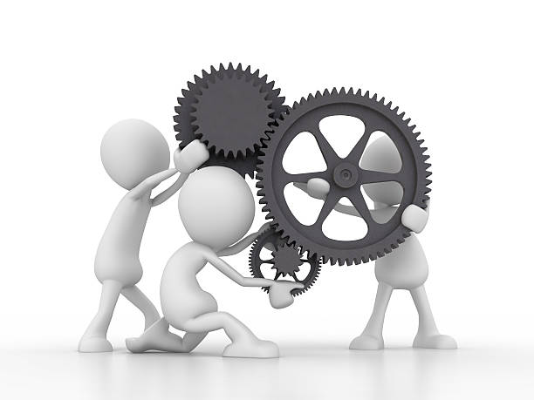

ANALYSE ET MISE EN ŒUVRE (1/5)
+
13
Notes:
Acteurs…

Slide 16


ANALYSE ET MISE EN ŒUVRE (2/5)
Administrateur
Système
14
Notes:
Nous avons principalement deux acteurs qui interagissent dans notre solution :
L’administrateur, en l’occurrence le chef du département marketing ou un membre de l’équipe qui est habileté à prendre des décisions
Le système qui produit des graphiques
Nous avons utilise pour la mise en oeuvre….

Slide 17




ANALYSE ET MISE EN ŒUVRE (3/5)
+
Application Web :
TarzanBI Admin
+
Web service :
TarzanBI
15
Notes:
Nous avons utilise pour la mise en oeuvre….
Comment fonctionne notre solution?...

Slide 18





ANALYSE ET MISE EN ŒUVRE (4/5)
Application Web
Web service
16
Notes:
Comment fonctionne notre solution?
Un Web Service est une application qui permet d'échanger des données avec des applications web.
Une API : Application Programming Interface Interface de programmation d’application :
est un ensemble normalisé de classes, de méthodes, de fonctions et de constantes qui sert de façade par laquelle un lo
giciel offre des services à d'autres logiciels

Slide 19





ANALYSE ET MISE EN ŒUVRE (5/5)
Cryptage des mots de passe
Authentification
JWT Token
Jetons CSRF
Protocole
HTTPS
17
Notes:
Pour assurer la sécurité de notre solution, nous avons implémenté 5 principales mesures de sécurité qui sont
CSRF : Cross-Site Request Forgery ->
JWT : JSON Web Token ->
HTTPS : HyperText Transfer Protocol Secure

Slide 20
DEMONSTRATION
18

Slide 21
CONCLUSION
19
Notes:
Importance des previsions dans le e-commerce…
Perspectives…

Slide 22

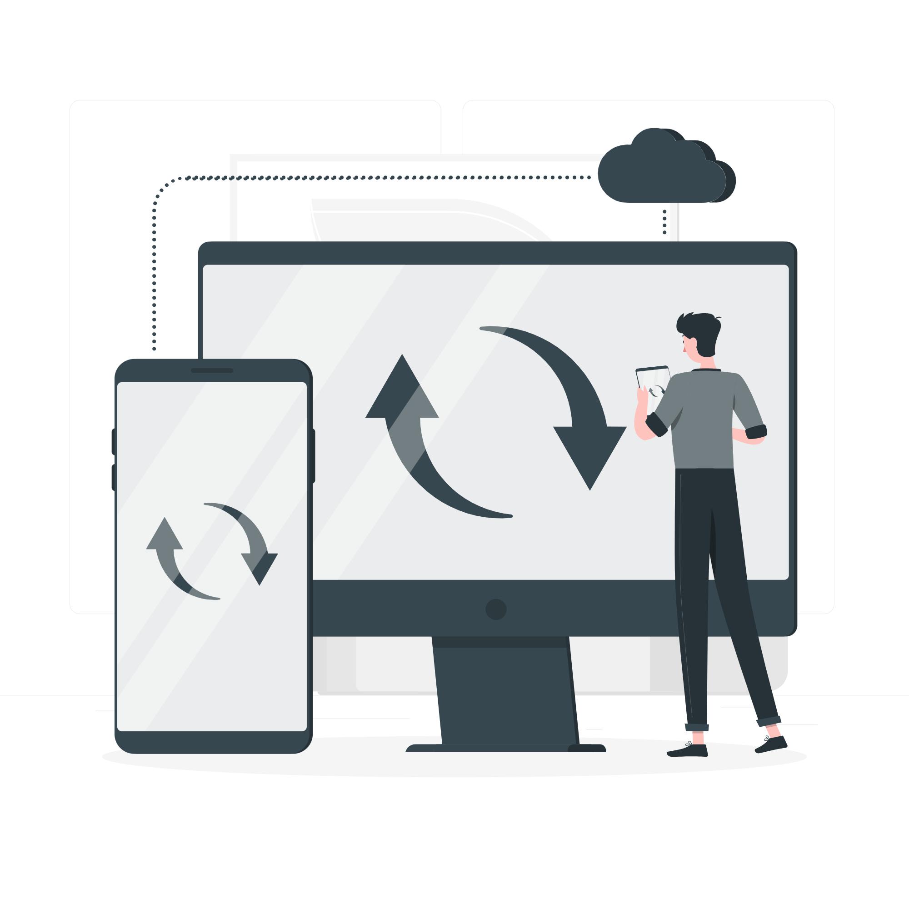
PERSPECTIVES
20
Notes:
En perspective d’avenir, nous prévoyons :
Intégrer de l’intelligence artificielle qui permettra de réaliser des statistiques plus précises et plus globales
Réaliser des statistiques en temps réel
Et enfin prévoir des publicités sur des clients précis,,

Slide 23

Merci !!
21
Notes:
Merci de votre attention.

